Slide 1
SEMÂNTICA DOS MODIFICADORES E ENSINO
Luciana Sanchez-Mendes (UFF)
Notes:
1

Slide 2
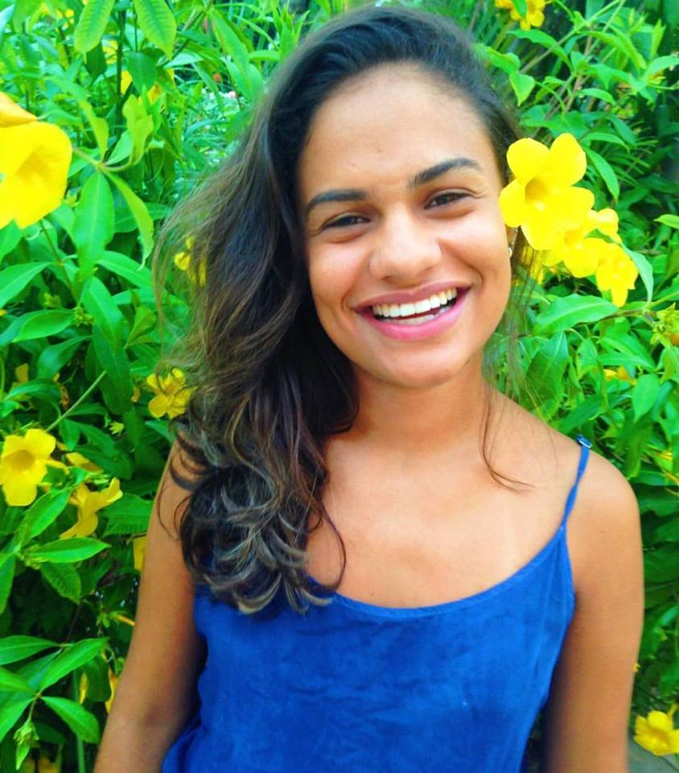
SEMÂNTICA DOS MODIFICADORES E ENSINO
Luciana Sanchez-Mendes (UFF)
Érica Azevedo (UFF)
Notes:
2

Slide 3
Tema
A semântica dos modificadores
(teoria linguística)
e
o ensino de orações subordinadas adjetivas
(conteúdo da gramática normativa)

Slide 4
Ferramentas Semântica Formal
Competência Linguística
Conhecimento semântico
tácito
Mecanismos Formais para apresentação da Interpretação
Metalinguagem Lógica

Slide 5
Ferramentas Semântica Formal
Linguística
Gerativa
Competência Linguística
Conhecimento semântico
tácito
Mecanismos Formais para apresentação da Interpretação
Metalinguagem Lógica
Filosofia Analítica

Slide 6
Bem-vindos ao mundo dos racos, bloras e blizes!

Slide 7
Agora faça um desenho de:
Um raco glupi
Um blora drapi

Slide 8
Agora faça um desenho de:
Um raco glupi
Um blora drapi

Slide 9
O que é ser um raco?
O que é ser um blora?
O que é ser um glupi?
O que é ser um drapi?

Slide 10
ADJETIVO ABORDAGEM TRADICIONAL

Slide 11
BECHARA (2007, 38ª edição)
“Adjetivo é a classe de lexema que se caracteriza por constituir a delimitação, isso é, por caracterizar as possibilidades designativas do substantivo, orientando delimitativamente a referência a uma parte ou a um aspecto do denotado.”

Slide 12
BECHARA (2007, 38ª edição)
Adjetivos – instrumentos verbais de determinação nominal
Delimitadores:
Especificadores: Aves aquáticas
Explicadores: ?as líquidas lágrimas

Slide 13
BECHARA (2007, 38ª edição)
Adjetivos – flexões de número, gênero e grau
Número:
critérios simples
Saias verde-escuras, surdos-mudos

Slide 14
BECHARA (2007, 38ª edição)
Adjetivos – flexões de número, gênero e grau
Gênero:
Breve prova
Judia, ré

Slide 15
BECHARA (2007, 38ª edição)
Adjetivos – flexões de número, gênero e grau
Grau:
Miúdo – minutíssimo
Necessário - necessariíssimo
Frio - friinho

Slide 16
Semanticamente, o que faz um adjetivo?
Notes:
16

Slide 17
Raco
Raco glupi

Slide 18
Raco
Glupi

Slide 19
Raco glupi
Raco
Glupi

Slide 20
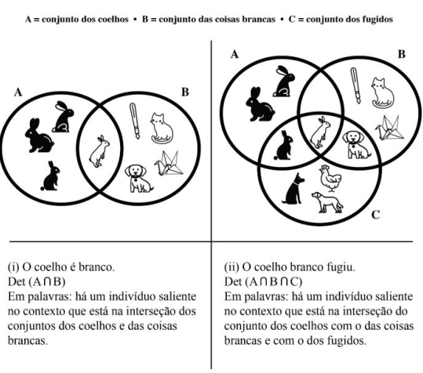
Notes:
20

Slide 21
Oração subordinada adjetiva ABORDAGEM TRADICIONAL

Slide 22
Orações Subordinadas Adjetivas BECHARA (2007, 38ª edição)
O aluno estudioso vence na vida.

Slide 23
Orações Subordinadas Adjetivas BECHARA (2007, 38ª edição)
O aluno estudioso vence na vida.
O aluno que estuda vence na vida.

Slide 24
Orações Subordinadas Adjetivas BECHARA (2007, 38ª edição)
O livro de que gostas está esgotado.

Slide 25
Orações Subordinadas Adjetivas BECHARA (2007, 38ª edição)
O livro de que gostas está esgotado.
O livro gostado? está esgotado.

Slide 26
Orações Subordinadas Adjetivas BECHARA (2007, 38ª edição)
Restritiva
O livro de que gostas está esgotado.
Explicativa
O homem, que vinha a cavalo, parou defronte da igreja.

Slide 27
Restritiva
O livro que você gosta está esgotado.
A B
A = livro
B = coisas que
você gosta

Slide 28
Orações Subordinadas Adjetivas BECHARA (2007, 38ª edição)
Restritiva
O livro de que gostas está esgotado.
Explicativa
O homem, que vinha a cavalo, parou defronte da igreja.

Slide 29
Desafio para a abordagem interseccionista?

Slide 30
Explicativa – Apositiva
O homem, que vinha a cavalo, parou defronte da igreja.
João, o homem que vinha a cavalo, parou defronte da igreja.

Slide 31
João, o homem que vinha a cavalo, parou defronte da igreja.
João é o homem que vinha a cavalo.

Slide 32
João, o homem que vinha a cavalo, parou defronte da igreja.
João é o homem que vinha a cavalo.
A = B
João = A
o homem que vinha a cavalo = B

Slide 33
Os políticos, que são corruptos, merecem repúdio da população.
A = políticos
B = corruptos

Slide 34
Os políticos, que são corruptos, merecem repúdio da população.
A = B
A = políticos
B = corruptos

Slide 35
Os políticos, que são corruptos, merecem repúdio da população.
B
A = políticos
B = corruptos A

Slide 36
Orações Subordinadas Adjetivas Outros Tipos
Relativas de Quantidade
Seriam necessários vários dias para beber o champanhe que eles derramaram naquela noite.
Relativas Existenciais
Eu trouxe comigo os livros que tinha/havia/estavam sobre a mesa.
(Carlson 1977, Heim 1987, Ribeiro dos Santos, 2015)

Slide 37
Potencial desafio para a abordagem interseccionista

Slide 38
O mundos dos bluris

Slide 39
Relações de Acarretamento
Este vestido é vermelho.
Isto é um vestido.
Isto é vermelho.
Notes:
39

Slide 40
Relações de Acarretamento
Isto é um raco glupi.
Isto é um raco.
Isto é glupi.
Notes:
40

Slide 41
Relações de Acarretamento
Dumbo é um elefante pequeno.
Dumbo é um elefante.
Dumbo é pequeno.
Notes:
41

Slide 42
Bom
Notes:
42

Slide 43
Bom
a. Ele é um bom médico.
b. Ele é médico.
c. Ele é bom.
Notes:
43

Slide 44
Bom
a. Ele é um bom médico.
b. Ele é médico.
c. Ele é bom (para um médico).
Notes:
44

Slide 45
Bom
a. Ele é um bom médico.
b. Ele é médico.
c. Ele é bom (para um médico).
Classe de Comparação
Notes:
45

Slide 46
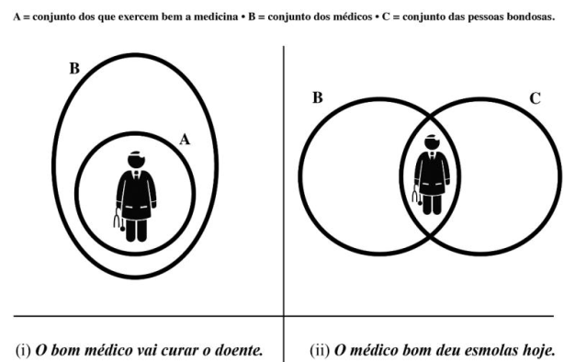
Notes:
46

Slide 48
Pobre Menina Rica
Carlos Lyra
Eu acho que quem me vê, crê
Que eu sou feliz, feliz só porque
Tenho tudo quanto existe
Pra não ser infeliz
Pobre menina tão rica
Que triste você fica se vê
Um passarinho em liberdade
Indo e vindo à vontade, na tarde
Você tem mais do que eu
Passarinho, do que a menina
Que é tão rica e nada tem de seu

Slide 49
Pobre Menina Rica
Carlos Lyra
Eu acho que quem me vê, crê
Que eu sou feliz, feliz só porque
Tenho tudo quanto existe
Pra não ser infeliz
Pobre menina tão rica
Que triste você fica se vê
Um passarinho em liberdade
Indo e vindo à vontade, na tarde
Você tem mais do que eu
Passarinho, do que a menina
Que é tão rica e nada tem de seu

Slide 50
Feliz
Infeliz

Slide 51
Infeliz
Feliz
Felicidade

Slide 52
2 classes de adjetivos
Novo
Intensificação
Comparação
Antônimo
Notes:
52

Slide 53
2 classes de adjetivos
Novo
Elétrico
Intensificação
Comparação
Antônimo
Intensificação
Comparação
Antônimo
Notes:
53

Slide 54
2 classes de adjetivos
Novo
Elétrico
Intensificação
Comparação
Antônimo
ESCALARES
Intensificação
Comparação
Antônimo
Notes:
54

Slide 55
Adjetivos ESCALARES E CLASSE DE COMPARAÇÃO

Slide 56
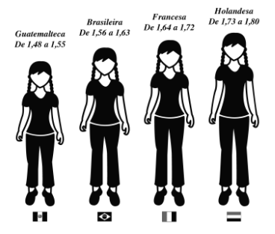
Notes:
56

Slide 57
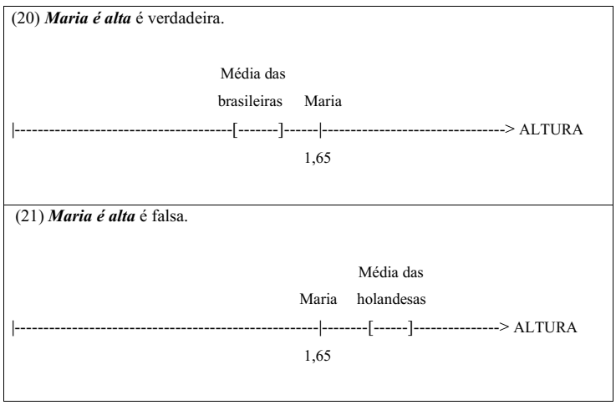
‘Maria é alta.’ - Maria tem 1,65M.
Notes:
57

Slide 58
ESCALAS TOTALMENTE FECHADAS

Slide 59
ESCALAS PARCIALMENTE FECHADAS

Slide 60
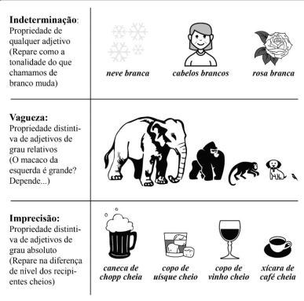
Notes:
60

Slide 61
atividades

Slide 62
1. Levando em consideração as características que demarcam as orações subordinadas adjetivas, leia, analise e descreva as diferenças de sentido que há na dupla de sentenças abaixo. Abordadas tais diferenças, classifique as orações.
Ela visitará o primo que mora em Brasília.
Ela visitará o primo, que mora em Brasília.

Slide 63
2. Imagine que os exemplos abaixo tenham sido gravados e transcritos sem pontuação. Classifique as orações adjetivas empregadas explicitando de que forma você chegou a esse resultado.
Antonio Claudio que é o reitor da UFF marcou presença no evento da Letras
O reitor da UFF que sempre está ocupado marcou presença no evento da Letras

Slide 64
3. Esta questão foi retirada do exame vestibular da PUC-SP. Discuta potenciais problemas que podem ser suscitados pela pergunta.
“João amava Teresa que amava Raimundo
que amava Maria que amava Joaquim que amava Lili
que não amava ninguém.
João foi para os Estados Unidos, Teresa para o convento,
Raimundo morreu de desastre, Maria ficou pra tia,
Joaquim suicidou-se e Lili casou com J. Pinto Fernandes
que não tinha entrado na história”.
Carlos Drummond de Andrade

Slide 65
A primeira parte do poema (versos de 1 a 3) é marcada, sintaticamente, pela presença de orações ____________, cujos termos introdutórios atuam como _______________.
subordinadas adjetivas restritivas – conectivos – sujeitos.
coordenadas sindéticas explicativas – simples conectivos.
subordinadas adverbiais comparativas – simples conectivos.
subordinadas adjetivas explicativas – conectivos – sujeitos.
coordenadas sindéticas aditivas – simples conectivos.

Slide 66
4. Observe o quadrinho e responda ao que se pede:
O que Calvin quis diz com ‘Quanta neve!’?
A que se refere a medida relativa apresentada no último quadrinho?

Slide 67
5. Com base no quadrinho abaixo, discuta as noções de ‘muito’ e ‘bastante’ no português brasileiro.
Notes:
67

